Slide 1
Úprava – Mgr, Křepelová

Slide 2
NEPŘÍMÁ ÚMĚRNOST - TROJČLENKA
Prezentace je zaměřená na výklad a procvičení slovních úloh na nepřímou úměrnost trojčlenkou.
Autor: Mgr. Věra Benáková, 2. ZŠ Dobříš

Slide 3
JAK POZNÁM, ŽE SE JEDNÁ O NEPŘÍMOU ÚMĚRNOST?
Kolikrát se zvětší jedna veličina, tolikrát se zmenší druhá veličina.
Nebo: Kolikrát se zmenší jedna veličina, tolikrát se zvětší druhá veličina.
Příklady:
Kolikrát jsou těžší bedny, tolikrát je počet naložených beden menší
(za podmínky, že se hmotnost nákladu nemění).
Kolikrát se sníží počet pracovníků, tolikrát musí podat větší výkon
(za podmínky, že se nemění množství vykonané práce).
Kolikrát se zkrátí čas, tolikrát se zvýší rychlost
(za podmínky, že se nezmění ujetá vzdálenost).

Slide 4
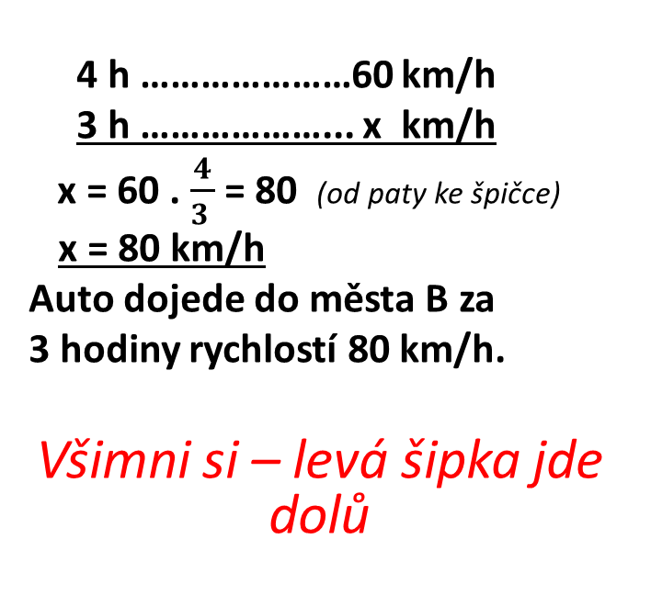
Z města A do města B jede auto 4 hodiny rychlostí
60 km/h. Jakou musí mít rychlost, aby dojelo za 3 hodiny?
Řešení, které jsi používal:
Řešení trojčlenkou:
4 h …………………60 km/h
3 h ………………... x km/h
1 h ……………60 . 4 = 240 (km/h)
x = 240 : 3 = 80
x = 80 km/h
Auto dojede do města B za
3 hodiny rychlostí 80 km/h.
4 h …………………60 km/h
3 h ………………... x km/h
x = 60 . $\frac{4}{3 }$ = 80 (od paty ke špičce)
x = 80 km/h
Auto dojede do města B za
3 hodiny rychlostí 80 km/h.
Všimni si – levá šipka jde dolů

Slide 5
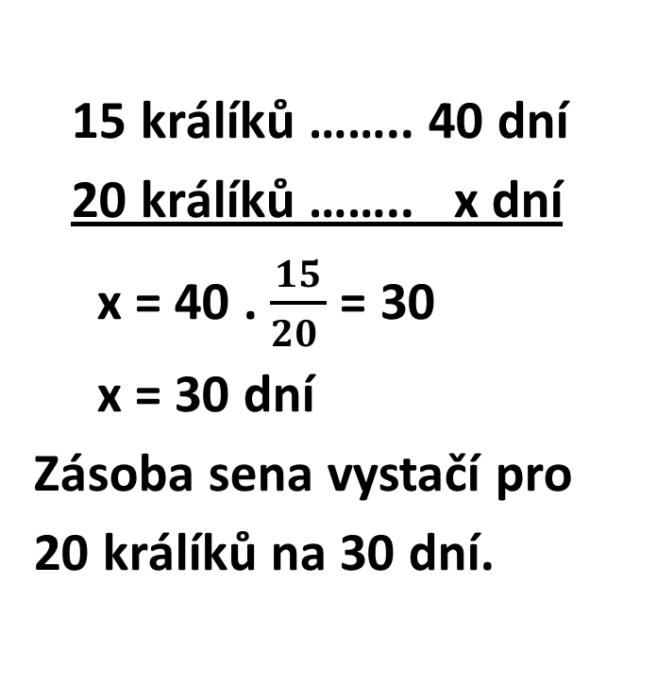
Zásoba sena vystačí 15 králíkům 40 dní. Na kolik dní vystačí stejná zásoba sena pro 20 králíků?
Pokus se tento příklad spočítat sám.
15 králíků …….. 40 dní
20 králíků …….. x dní
x = 40 . $\frac{15}{20 }$ = 30
x = 30 dní
Zásoba sena vystačí pro
20 králíků na 30 dní.
Postřeh – levá šipka jde dolů, takže postup stejný
jako u přímé = a jdu po šipce

Slide 6
Jan obešel zahradu 160 kroky dlouhými 75 cm. Kolika kroky dlouhými 60 cm obejde tuto zahradu Petr?
Počítej sám:
Vyber správnou odpověď:
210 kroky
180 kroky
160 kroky
240 kroky

Slide 7
Počítal jsi vůbec?
Správná odpověď nebyla uvedena.
Odpověď je:
Zahradu obejde 200 kroky.

Slide 8
12 dělníků postaví zeď za 8 dní. Za jak dlouho by postavilo stejnou zeď 6 dělníků?
Počítej sám:
Vyber správnou odpověď:
25 dní
14 dní
18 dní
16 dní
6 dní

Slide 9
Shrnutí
Nepřímá úměrnost:
Čím více, tím měně
Levá šipka jde dolů
Dále jako u přímé
Pravá šipka jde u obou úměrností nahoru
A ještě pár příkladů… ☺

Slide 10
Šest dělníků vykoná práci za 8 hodin. Kolik dělníků je třeba přibrat, má-li být práce hotova za 3 hodiny?
Kolikrát se sníží počet hodin, tolikrát se zvýší počet dělníků.
6 dělníků ………. 8 hod.
x dělníků ....……. 3 hod.
Nepřímá úměra – šipky budou mít různý směr.
y dělníků ....……. přibrat
Je třeba přibrat 10 dělníků.

Slide 11
Trojčlenka
Vytěžené dřevo sváží z lesa na pilu. Řidič denně vykoná cestu čtyřikrát a práce mu trvá 8 dní. Kolikrát by musel denně jet, aby byl s prací hotov o 2 dny dříve?
Kolikrát se sníží počet dní, tolikrát se zvýší počet cest.
4 cesty ………. 8 dní
Nepřímá úměra – šipky budou mít různý směr.
x cest.. ....……. 6 dní
Řidič by musel jet denně 6x.

Slide 12
Trojčlenka
Dva dělníci provedou montáž konstrukce zahradního skleníku za 54 hodin. Za kolik hodin provede montáž
9 dělníků?
Kolikrát se zvýší počet dělníků, tolikrát se sníží počet hodin.
2 dělníci ………. 54 hod.
Nepřímá úměra – šipky budou mít různý směr.
9 dělníků ....……. x hod.
9 dělníků provede montáž za 12 hodin.

Slide 13
Trojčlenka
Tři stejně výkonná čerpadla vyčerpají vodu ze zatopené stavební jámy za 7 hodin. Za kolik hodin by vyčerpalo vodu z jámy pět stejně výkonných čerpadel?
Kolikrát se zvýší počet čerpadel, tolikrát se zkrátí doba.
3 čerpadla ………. 7 hod.
Nepřímá úměra – šipky budou mít různý směr.
5 čerpadel ..………. x hod.
Pět čerpadel vyčerpá vodu za 4 hodiny a 12 minut.

Slide 14
Trojčlenka
Alej byla vysázena ze 490 stromů vzdálených 6 metrů. Kolik stromů by se vysázelo, kdyby vzdálenost byla
7,5 m? Délka aleje zůstane stejná.
Kolikrát se zvětší vzdálenost, tolikrát se sníží počet stromů.
490 stromů ………. 6 m
Nepřímá úměra – šipky budou mít různý směr.
x stromů ....………. 7,5 m
Alej by byla osázena 392 stromy.

